Slide 1
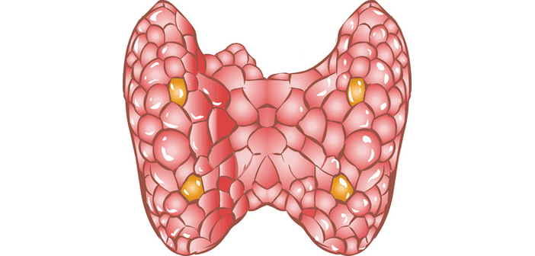
Παρουσίαση Περιστατικού
ΙΑΤΡΙΚΗ ΣΧΟΛΗ ΕΚΠΑ
ΑΚΑΔ. ΕΤΟΣ: 2021-2022
ΜΑΘΗΜΑ: ΠΑΘΟΛΟΓΙΚΗ ΑΝΑΤΟΜΙΚΗ Ι
ΕΘΕΛΟΝΤΙΚΗ ΟΜΑΔΑ ΔΙΑΔΡΑΣΤΙΚΗΣ ΜΕΛΕΤΗΣ
ΙΣΤΟΛΟΓΙΚΩΝ ΠΛΑΚΙΔΙΩΝ ΝΕΟΠΛΑΣΙΑΣ
ΥΠΕΥΘΥΝΟΣ ΚΑΘΗΓΗΤΗΣ: κ. ΑΝΔΡΕΑΣ Χ. ΛΑΖΑΡΗΣ
Θυλακιώδες αδένωμα
Νεκτάριος Μπελιμεζάκης
Κατερίνα Καραγιάννη

Slide 2
Θυλακιώδες Αδένωμα
Καλοήθης όγκος θυλακιώδης διαφοροποίηση
Στερείται καψικής και αγγειακής διήθησης πυρηνικών χαρακτηριστικών του θηλώδους καρκινώματος
* Άτυπη μορφή → πλειομορφισμός αλλά απουσία διήθησης κάψας και αγγείων, κυτταροβρίθεια, μιτωτική δραστηριότητα, νέκρωση – τότε τυπικά θεωρείται καλόηθες, αλλά μπορεί να είναι πρόδρομος αναπλαστικού καρκινώματος
www.pathologyoutlines.com

Slide 3
Κλινικά σημεία
Εκδηλώνεται ως χρόνια διόγκωση θυρεοειδούς.
Μονήρης αλλοίωση: διόγκωση του ενός λοβού του θυρεοειδούς (μεγέθους 1 - 10 cm) Συμπίεση παρακείμενου φυσιολογικού λοβού
≠ αν πολλαπλή η θυρεοειδική διόγκωση → πολυοζώδης βρογχοκήλη με αδενωματοειδή όζο
Απουσία διαταραχής προφίλ ορμονών (ευθυρεοειδικοί οι ασθενείς)

Slide 4
Ιστορικό ασθενών
Γυναίκα 55 ετών ολική θυρεοειδεκτομή, βάρους 21gr μέγεθος λοβών: R 5,5 x 3 x 1,5 cm & L 4,4 x 2,5 x 1 cm (χωρίς μακροσκοπικές αλλοιώσεις)
Γυναίκα 71 ετών ολική θυρεοειδεκτομή, βάρους 15gr μέγεθος λοβών: R 4 x 4 x 2 cm & L 2,5 x 1 x 1 cm (χωρίς μακροσκοπικές αλλοιώσεις)
Μονήρης αλλοίωση → Θυλακιώδες αδένωμα;

Slide 5
Ιστολογικά ευρήματα
Λεπτή ινώδης κάψα που περικλείει πλήρως τον διογκωμένο όζο
Αρχιτεκτονική και κυτταρολογική διαφοροποίηση του αδενώματος από τον παρακείμενο φυσιολογικό θυρεοειδικό λοβό
Συμπίεση παρακείμενου φυσιολογικού λοβού
Στενά διατασσόμενα θυλάκια προσομοιάζουν με δοκίδες ή συμπαγή ταπήτια
Κύτταρα: κυβοειδή – χαμηλά κιονοειδή, ωχρή χρώση, στρογγυλοί μη προβάλλοντες πυρήνες, σπάνιες μιτώσεις
Συχνές δευτερογενείς μεταβολές: αιμορραγία, εναπόθεση αιμοσιδηρίνης, σκλήρυνση, οίδημα, νέκρωση και κυστικές μεταβολές στο πλαίσιο εκφυλισμού
Πρότυπα: Νορμοθυλακιώδες (απλό) Μακροθυλακιώδεις (κολλοειδές)- μεγάλα θυλάκια, γεμάτα κολλοειδές με αποπλατυσμένο επιθήλιο Μικροθυλακιώδεις (εμβρυϊκό)- μικρά θυλάκια, μπορεί να έχουν χαρακτηριστικά σφραγιδοκυττάρων Δοκιδώδες / συμπαγές (εμβρυϊκό): χορδές / δοκίδες, λίγα σαφώς διακριτά θυλάκια

Slide 6
Διαφορική Διάγνωση
 | Θυλακιώδες αδένωμα | Θηλώδες καρκίνωμα (θυλακιώδης υποποικίλία) | Ελάχιστα διηθητικό θυλακιώδες καρκίνωμα | Οζώδης υπερπλασία με κυρίαρχο όζο
Θυρεοσφαρίνη | + | + | + | +
Κυττοκερατίνη χαμηλού ΜΒ | +
CΚ19 | - | +
Άλλα χαρακτηριστικά |  | Πυρηνικά χαρακτηριστικά θηλώδους καρκινώματος |  | Υπερπλαστικές μεταβολές και αλλού στον αδένα, συχνά μη πλήρως εγκαψωμένος ο όζος
www.pathologyoutlines.com

